Slide 1

Taklimat Anugerah Inovasi Perkhidmatan sempena Hari Kualiti dan Inovasi Perkhidmatan (HKIP) UPM 2018
27 April 2018 (Jumaat)
Peneraju : Pejabat Timbalan Naib Canselor (Penyelidikan & Inovasi)

Slide 2

KANDUNGAN TAKLIMAT
Definisi Inovasi
Objektif
Syarat Penyertaan
Kategori Inovasi
Format Laporan
Tarikh Penting
Kriteria Inovasi
Prosedur Penilaian
Nilai Hadiah
Panduan Pembentangan
Pembahagian Markah

Slide 3

DEFINISI INOVASI
Inovasi adalah hasil cetusan idea-idea yang kreatif dalam mana-mana aspek kerja yang dapat meningkatkan kualiti dan produktiviti organisasi. Hasil inovasi yang berupa produk atau servis boleh merangkumi apa-apa perubahan dan penambahbaikan kepada sistem, prosedur, kaedah dan/atau cara bekerja.

Slide 4
OBJEKTIF
Memberikan pengiktirafan secara formal kepada PTJ yang telah menunjukkan hasil inovasi;
Menggalakkan perkongsian pintar amalan-amalan terbaik yang menghasilkan inovasi;
Memupuk dan menyemarakkan budaya kreatif dan inovatif dalam cara bekerja untuk diamalkan di PTJ;
Mengenalpasti dan memperkenalkan hasil-hasil inovasi yang boleh dicontohi untuk faedah PTJ lain;
Menyumbang kepada peningkatan kualiti penyampaian perkhidmatan kepada pelanggan.

Slide 5
SYARAT PENYERTAAN
Inovasi hendaklah hasil idea yang dicetuskan oleh staf/kumpulan staf Pusat Tanggungjawab (PTJ) di Universiti Putra Malaysia;
Penyertaan hendaklah melalui Ketua PTJ;
Inovasi yang dihasilkan hendaklah memberi faedah yang jelas dari segi penyelesaian masalah, peningkatan kualiti dan produktiviti sesebuah organisasi; dan
Setiap PTJ boleh mencalonkan maksimum tiga (3) hasil inovasi.

Slide 6
SYARAT PENYERTAAN
Penyertaan Yang Tidak Layak
Inovasi daripada hasil penyelidikan dan pembangunan (R&D) yang tiada kaitan dengan peningkatan kualiti dan produktiviti organisasi;
Inovasi untuk tujuan komersial;
Inovasi yang belum digunapakai/diaplikasi pada tahun dinilai; dan
Inovasi yang sudah tidak digunapakai/diaplikasi pada tahun dinilai.

Slide 7

KATEGORI
Teknikal
Pengurusan

Slide 8
KATEGORI TEKNIKAL
Projek-projek yang menggunakan bidang pengetahuan yang tertentu seperti kejuruteraan, seni perusahaan (industrial arts) dan sains gunaan (applied sciences).
Masalah yang dikenal pasti dan yang telah diselesaikan oleh kumpulan adalah masalah yang berhubung kait dengan bidang yang dinyatakan.
Cadangan penyelesaian yang dikemukakan dan dilaksanakan juga adalah dalam bidang yang sama.
Contoh projek teknikal :
penciptaan peralatan baru;
pengubahsuaian rekabentuk peralatan lama kepada yang baru;
pembangunan sistem komputer;
perubahan dalam penggunaan bahan atau komponen kimia;
pewujudan kaedah teknikal baru.

Slide 9
KATEGORI PENGURUSAN
Projek-projek yang berkaitan dengan penyelesaian masalah-masalah pentadbiran atau pengurusan sistem dan prosedur kerja.
Contoh projek pengurusan:
penggabungan borang permohonan;
komposit lesen;
pengenalan borang baru;
pelaksanaan prosedur kerja baru;
pengenalan sistem kerja yang baru atau pengubahsuaian sistem lama kepada yang baru yang boleh menjimatkan masa dan kos operasi;
meningkatkan produktiviti atau hasil kerja;
meningkatkan tahap kepuasan hati pelanggan; dan
meningkatkan penyampaian perkhidmatan serta faedah lain.

Slide 10
CONTOH INOVASI
Inovasi Pengurusan Sumber Manusia
Inovasi ini merangkumi pembangunan sistem/projek berteraskan sumber manusia, perancangan, pengambilan dan penempatan staf, perancangan latihan dan kerjaya, peningkatan kemajuan staf dan program kebajikan serta memupuk semangat kekitaan.

Slide 11
CONTOH INOVASI
Inovasi Pengurusan Projek
Inovasi merangkumi projek dan pengurusan projek. Definisi projek adalah satu usaha terdiri daripada beberapa siri aktiviti dan tugas yang dibuat untuk mencipta satu produk atau servis yang unik. Contoh projek adalah pembinaan bangunan, pembangunan infrastruktur, pembangunan kemudahan, pengeluaran produk dan sebagainya.
Pengurusan projek adalah penggunaan terhadap pengetahuan, kemahiran, perkakasan dan teknik terhadap aktiviti projek untuk menyiapkan sesuatu projek. Pengurusan projek melibatkan perancangan projek, penganjuran, pengambilan kakitangan, arahan, pemantauan, kawalan, memperkenalkan sesuatu yang baru dan mewakili.

Slide 12
CONTOH INOVASI
Inovasi Pengurusan Teknologi Maklumat
Inovasi kategori ini merangkumi aplikasi, perkakasan, kandungan tempatan dan multimedia yang kreatif. Penggunaan teknologi maklumat dalam organisasi sebagai alat untuk meningkatkan prestasi, keberkesanan dan produktiviti organisasi secara inovatif dan kreatif.
Inovasi dari aspek teknikal seperti penggunaan alat yang baru, unik dengan pihak yang berkaitan. Inovasi dari segi pendekatan seperti memperkenalkan perkara-perkara baru, menjalankan benchmarking serta mendapatkan kerjasama daripada pihak lain. Teknologi yang digunakan adalah seperti web-based, client server, VOIP, wireless dan sebagainya.

Slide 13
CONTOH INOVASI
Inovasi Pengurusan Kewangan
Inovasi kategori ini adalah berteraskan pengurusan belanjawan, pengurusan perbelanjaan, pengurusan perolehan, pengurusan hasil, pengurusan asset dan stor, pengurusan Kumpulan Wang Amanah, dan pengurusan proses-proses lain yang berkaitan dengan pengurusan kewangan seperti Kawalan Dalaman dan Pengurusan Risiko. Output inovasi pengurusan kewangan boleh dalam bentuk sistem ICT, produk atau proses kerja.

Slide 14
CONTOH INOVASI
Inovasi Pengurusan Pelanggan
Inovasi kategori ini adalah merangkumi perkhidmatan kaunter, perkhidmatan telefon, pengurusan aduan awam, keperluan memudahkan sistem dan prosedur kerja, e-perkhidmatan dan piagam pelanggan.

Slide 15
KRITERIA INOVASI
(1)
IDEA
(2) HASIL INOVASI
(3)
IMPAK
Kriteria . Inovasi

Slide 16


KRITERIA INOVASI
1
IDEA
(dicetuskan bagi menghasilkan inovasi)
Adaptasi daripada penambahbaikan atau pengubahsuaian idea sedia ada
Unik/pendekatan di luar kotak
Melangkaui espektasi
Mempermudahkan
Kreativiti – inovasi memenuhi ciri-ciri keaslian dan adaptasi
Idea yang asli

Slide 17

KRITERIA INOVASI
2
HASIL INOVASI (OUTPUT)
Tahap Pelaksanaan
Secara penuh (melepasi peringkat percubaan); atau
Boleh Digunapakai (Replicability)
Dilaksanakan secara terus di pelbagai tempat; dan
Secara percubaan (di peringkat prototaip)
Dilaksanakan dengan pengubahsuaian mengikut keperluan tanpa melibatkan kos yang tinggi.

Slide 18
KRITERIA INOVASI
3
IMPAK (outcome)
Efisien
Penjimatan masa
Siginifikan
Inovasi yang dihasilan memenuhi ciri-ciri signifikan dan memberi impak kepada keberkesanan dan kecekapan
Penjimatan kos
Peningkatan produktiviti
Mudah digunakan (user-friendly)
Penjimatan kos/sumber/ value for money
=
+

Slide 19
PROSEDUR PENILAIAN
Proses tapisan awal oleh pihak urus setia bagi memastikan PTJ memenuhi syarat-syarat kelayakan yang telah ditetapkan. Proses ini akan melibatkan aktiviti saringan oleh beberapa orang Jawatankuasa Panel Penilai yang dilantik oleh Urus Setia.
Proses penilaian keseluruhan oleh Panel Penilai Utama. Antara proses yang terlibat adalah:
Proses penilaian dan pengesahan dokumen.
Lawatan penilaian oleh Panel Penilai Utama ke lokasi PTJ (Jika terdapat keperluan).
Pembentangan ringkas oleh wakil PTJ/individu berkaitan projek inovasi yang dicalonkan kepada para Panel Penilai Utama mengikut kepada kriteria yang telah ditetapkan.
Proses pemurnian dan perakuan pemenang oleh Jawatankuasa Kecil Panel Penilai dan kelulusan oleh Pengerusi Jawatankuasa Induk HKIP.

Slide 20
FORMAT LAPORAN
Maklumat ringkas PTJ/kumpulan inovasi atau pihak yang memperkenalkan inovasi;
Penerangan mengenai inovasi yang diperkenalkan, objektif, tempoh pelaksanaan sama ada secara penuh atau percubaan, dan lokasinya;
Penerangan ringkas mengenai kedudukan sebelum inovasi dilaksanakan;
Masalah-masalah yang dihadapi sebelum inovasi dilaksanakan;
Faedah-faedah pelaksanaan inovasi bagi meningkatkan kualiti perkhidmatan yang disampaikan kepada pelanggan mengikut kriteria penilaian yang telah ditetapkan (penerangan mengenai faedah perlu disokong dengan data dan bukti yang nyata).

Slide 21
FORMAT LAPORAN
Gambar-gambar inovasi berserta tajuk:
Bersaiz 3R
Empat (4) keping hingga sepuluh (10) keping.
Sekurang-kurangnya satu (1) keping gambar sebelum inovasi dan satu (1) keping gambar selepas inovasi dilaksanakan.
Satu (1) Salinan laporan dalam bentuk Salinan cetak (hard copy) dan Salinan lembut (soft copy) hendaklah dihantarbagi setiap projek inovasi. Format penulisan laporan inovasi adalah seperti berikut:
Jenis font – Arial
Saiz font – 12
Tidak melebihi 20 halaman
Poster bersaiz A3 yang mengandungi maklumat projek.

Slide 22
PANDUAN PEMBENTANGAN
Masa pembentangan adalah 15 minit dan 10 minit untuk sesi soal jawab oleh juri.
Kaedah pembentangan adalah mengikut kreativiti individu/pasukan sama ada menggunakan power point atau sebarang bentuk persembahan lain yang difikirkan boleh membantu penyampaian yang lebih jelas dan berkesan.
Bahasa yang dibenarkan adalah Bahasa Malaysia atau Bahasa Inggeris.
Jumlah peserta yang ingin melaksanakan pembentangan tidak terhad tetapi hanya peserta yang telah mendaftar seperti pada Borang Permohonan sahaja diterima.
Kriteria yang diambil kira adalah kreativiti, keberkesanan, signifikan, relevan dan persembahan pembentangan sesuatu inovasi yang telah diketengahkan.
Individu/pasukan hendaklah sampai tepat pada waktu yang ditetapkan.

Slide 23
PEMBAHAGIAN MARKAH
Tumpuan Penilaian | Kriteria | Skema Markah | Wajaran (%)
Kreativiti Markah Penuh : 15 | Inovasi yang dihasilkan adalah kreatif dari aspek keunikan dan pendekatan di luar kotak dilihat dari segi usaha atau idea yang asli, tersendiri, diadaptasi atau yang melangkaui norma biasa | 5 | 25
 | Inovasi yang dihasilkan adalah kreatif dilihat dari aspek penghasilan inovasi yang menepati kehendak/senario semasa dan menawarkan penyelesaian kreatif yang melangkaui ekspektasi stakeholders/pelanggan | 5
 | Inovasi yang dihasilkan mempunyai elemen ‘mempermudahkan’ dari segi kemampuanya menambahbaik keadaan semasa, mengurangkan kekangan dan jurang atau meningkatkan tahap penyampaian perkhidmatan | 5
MARKAH KREATIVITI |  | 15 | 25%
Keberkesanan Markah Penuh : 25 | Inovasi yang terhasil mendatangkan faedah yang nyata dilihat dari aspek capaian hasil yang segera, ketara, jelas dan diterima umum | 5 | 25
 | Inovasi yang terhasil meningkatkan tahap kepuasan sasar/stakeholders dilihat dari aspek penerimaan atau peningkatkan tahap penggunaan sesuatu inovasi | 5
 | Inovasi ini menghasilkan nilai baharu (value creation) dilihat dari aspek penciptaan nilai awam (public value) yang boleh memajukan sesuatu organisasi atau pelanggan | 5
 | Kelestarian inovasi (sustainability) dilihat dari aspek keupayaannya bertahan dan memberi faedah secara berterusan untuk jangka masa panjang | 5
 | Inovasi yang terhasil disempurnakan dalam garis masa yang lebih singkat dan mencabar norma kebiasaan serta tidak berkompromi dalam aspek kualiti | 5
MARKAH KEBERKESANAN |  | 25 | 25%

Slide 24
PEMBAHAGIAN MARKAH
Tumpuan Penilaian | Kriteria | Skema Markah | Wajaran (%)
Signifikan Markah Penuh : 15 | Inovasi yang dihasilkan adalah signifikan diukur dari aspek sejauh mana keberhasilan (outcome) inovasi memenuhi objektif yang ditetapkan | 5 | 20
 | Mempunyai unsur penjimatan kos/sumber yang ketara/value for money dilihat dari segi pembiyaan/pengunaan sumber yang optimum serta menghasilkan pulangan yang maksimum bagi kumpulan sasar/ stakeholders | 5
 | Penghasilan inovasi mempunyai kepentingan yang nyata diukur dari segi kemampuannya untuk menawarkan alternatif penyelesaian kepada isu semasa | 5
MARKAH SIGNIFIKAN |  | 15 | 20%
Relevan Markah Penuh : 15 | Inovasi ini relevan dengan arus perdana dan memenuhi kehendak UPM dan dilihat dari aspek sejauh mana ia menyokong kepada kehendak organisasi | 5 | 20
 | Inisiatif yang dihasilkan mengambil kira persekitaran semasa dilihat dari aspek keupayaan memenuhi ekspektasi, kehendak atau keadaan semasa | 5
 | Inisiatif inovasi ini menyokong konsep pentadbiran awam yang seamless dilihat dari aspek tahap jaringan kerjasama dan perkongsian strategik dengan pelbagai pihak | 5
MARKAH RELEVAN |  | 15 | 20%
Pembentangan Markah Penuh : 15 | Persembahan yang kemas, turutan yang logikal dan menepati masa yang telah diperuntukkan | 5 | 10
 | Persembahan yang jelas, penggunaan alat pandang dengar yang berkesan dan pengucapan awam | 5
 | Dapat menjawab dengan jelas persoalan Juri | 5
MARKAH PEMBENTANGAN |  | 15 | 10%
JUMLAH KESELURUHAN |  | 85 | 100

Slide 25


NILAI HADIAH
TEKNIKAL
Pemenang Pertama
RM1,500.00 + Sijil
Pemenang Kedua
RM1,000.00 + Sijil
Pemenang Ketiga
RM750.00 + Sijil
PENGURUSAN
Pemenang Pertama
RM1,500.00 + Sijil
Pemenang Kedua
RM1,000.00 + Sijil
Pemenang Ketiga
RM750.00 + Sijil

Slide 26
TARIKH PENTING
PENGUMUMAN KEPUTUSAN
(2 NOVEMBER 2018 – HKIP)
Taklimat
(27 April 2018)
Penghantaran Penyertaan
(27 April – 14 September 2018)
Pembentangan
(16 Oktober 2018)

Slide 27

SOROTAN HKIP 2017
Bil | Nama Projek | Nama Kumpulan | PTJ
1. | Aircon S.O.S | Putranovasi | Putra Science Park, Pejabat TNC (P&I)
2. | SMART PLUCKER | ECOFUTE’ | Fakulti Ekologi Manusia
3. | GBox | Putra Mansang | F. Sains Pertanian & Makanan, UPMKB
4. | Melaboks (MELA-BOX) | 3 DEES | Bahagian Audit Dalam
5. | Alat Pengatur Masa Aircond (timer) | PKKSSAAS | PKKSSAAS
6. | UPM Where To Go | LDG10 UPM | Fakulti Pertanian
7. | Inovasi Pendaftaran Pelajar Baharu | (putra -INODAF) | Pejabat TNC (A&A)
8. | Program Putra Excellent 2017 | PKPP | PKPP
9. | Financial Management Self Assesment (FaMes) | The Core | Bahagian Audit Dalam
10. | Sistem Pengurusan Idea-Idea Inovasi (Bank Idea) | iFORCE | IDEC
11. | Sistem Pengurusan Penyelidik Bersekutu INSPEM (I-ARMs) | INS-π | INSPEM
12. | Repositori format pembangunan aplikasi (REFTApps’) | REFTApp’s Pawns | IDEC
TEKNI KAL
P E NGURU S A N

Slide 28
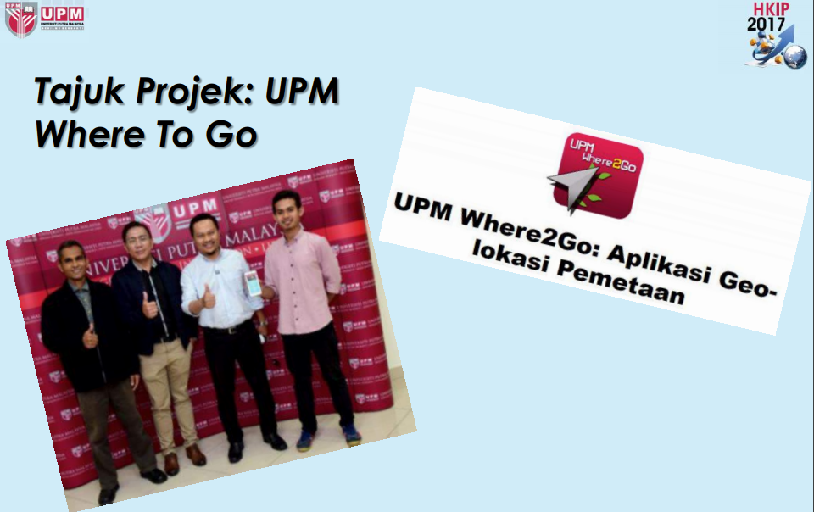
SOROTAN HKIP 2017
PERTAMA
(Teknikal)
Kumpulan LDG10 UPM
Fakulti Pertanian

Slide 29
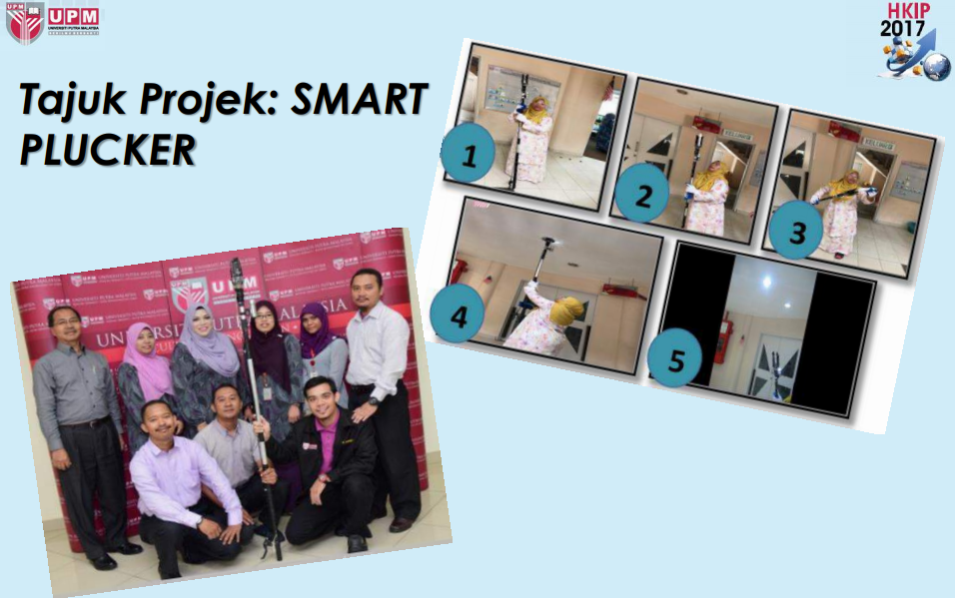
SOROTAN HKIP 2017
KEDUA
(Teknikal)
Kumpulan ECOFUTE’
Fakulti Ekologi Manusia

Slide 30
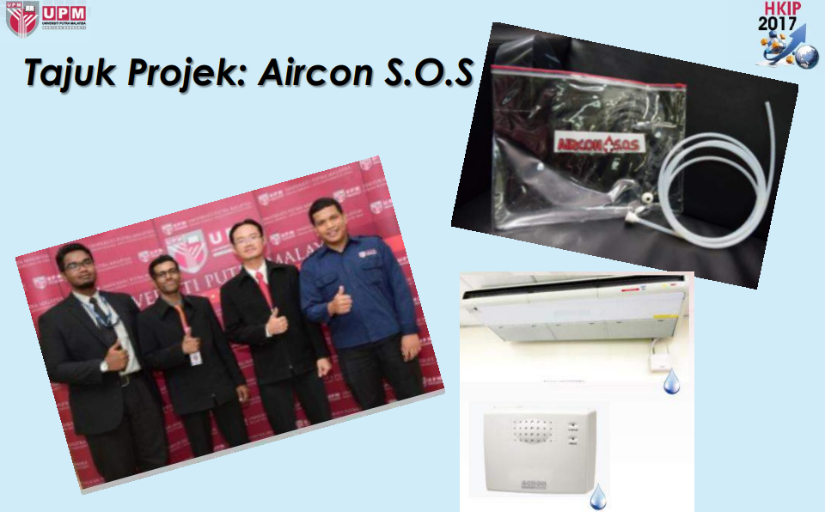
SOROTAN HKIP 2017
KETIGA
(Teknikal)
Kumpulan Putranovasi
PSP & Pejabat TNCPI

Slide 31
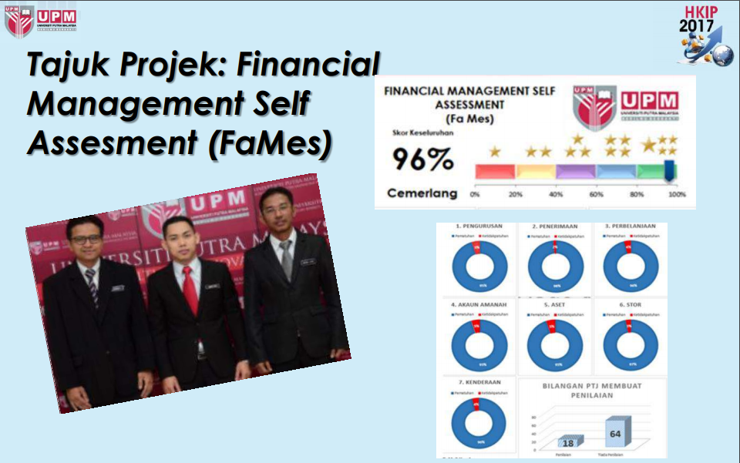
SOROTAN HKIP 2017
PERTAMA
(Pengurusan)
Kumpulan The Core
Bahagian Audit Dalam

Slide 32
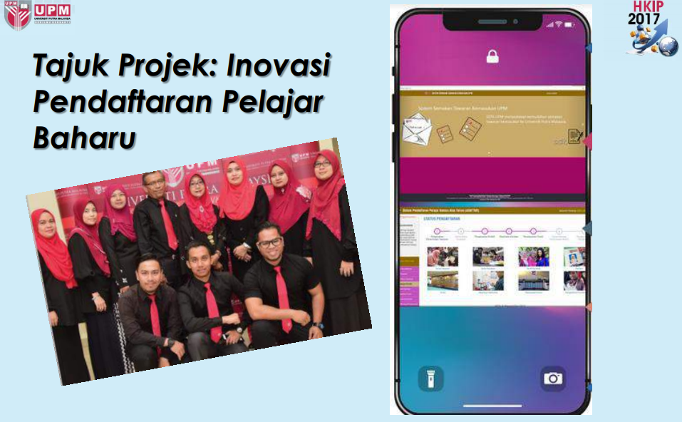
SOROTAN HKIP 2017
KEDUA
(Pengurusan)
Kumpulan Putra-INODAF
Pejabat TNC(A&A)

Slide 33
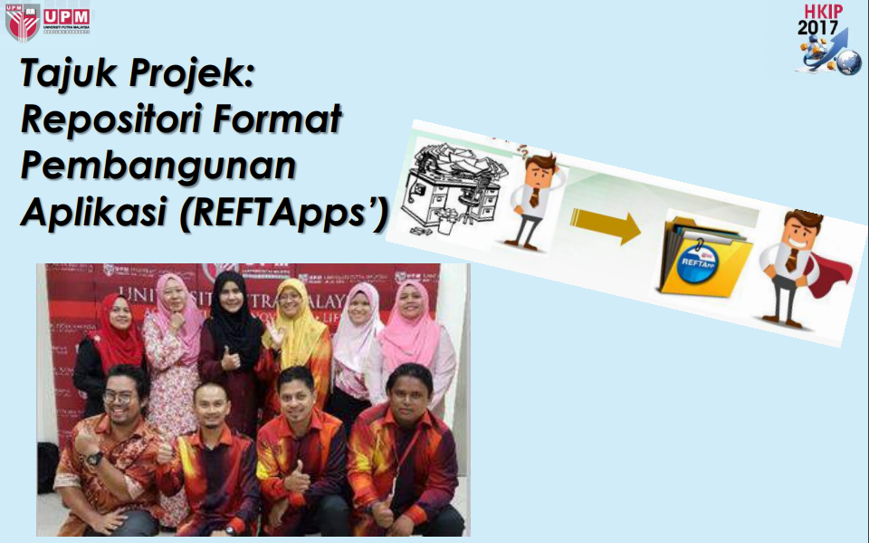
SOROTAN HKIP 2017
KETIGA
(Pengurusan)
Kumpulan REFTApp’s Pawns
iDEC

Slide 34

Terima Kasih | Thank You

